Slide 1
Dimensionamento da Força de Trabalho: Desafios e Indução

Slide 2
O GRUPO PROJECTUM
Diretoria Geral
Assessoria Administrativo-Financeira
Diretoria de Tecnologia
Escritório Central de Projetos
Diretoria Científica
Equipe de Pesquisa de Campo

Slide 3
Motivação institucional e científica do projeto de pesquisa de modelo de dimensionamento da força de trabalho (DFT) para o setor público brasileiro Objetivos técnicos e contextuais do DFT DFT como instrumento da gestão a força de trabalho dimensões e variáveis principais do modelo de DFT proposto pela Universidade de Brasília Desafios e mecanismos estratégicos, culturais e estruturais de indução à institucionalização do DFT O DFT como elemento estruturante de políticas e processos de gestão de pessoas
Conteúdos

Slide 4
FUNDAMENTOS
Livro 1
Dimensionamento na administração pública federal: uma ferramenta do planejamento da força de trabalho
https://repositorio.enap.gov.br/handle/1/3246
Livro 2
Dimensionamento na administração pública federal: mensuração da capacidade produtiva e análise de tipificação
https://repositorio.enap.gov.br/handle/1/4094
Livro 3
Dimensionamento na administração pública federal: uma ferramenta de gestão da força de trabalho
https://repositorio.enap.gov.br/handle/1/4093

Slide 5
MOTIVAÇÃO
INSTITUCIONAL:
Gastos com a previdência e pessoal (ativos e inativos) nos orçamentos da União e dos Estados
Previsão de aposentadoria nos próximos anos
Instituição do teto de gastos no âmbito da administração pública federal (EC 95/2016)
AGENDAS CIENTÍFICAS:
Insustentabilidade da dívida pública
Fracasso da gestão estratégica de pessoas
Ausência de procedimentos técnicos sistêmicos e customizados para definição atualizada do quantitativo necessário de pessoal
MS
CONAB
ME
TSE
STF

Slide 6
OBJETIVO TÉCNICO
Alinhamento estratégico do capital humano de uma organização com o direcionamento de suas operações; processo metódico que analisa a força de trabalho atual, determinando futuras necessidades da força de trabalho, para que a organização cumpra seus objetivos e metas (IPMA. 2002)
O Dimensionamento da Força de Trabalho – DFT é uma:
Método
para se estimar qual a quantidade ótima ou ideal de trabalhadores
para se alcançar um determinado objetivo
Conjunto organizado de procedimentos e técnicas de amostragem, instrumentação, coleta e análise de dados
Número de força de trabalho para determinada tarefa, não havendo dimensionamento qualitativo
Geração de entregas/resultados resultantes do esforço individual e coletivo

Slide 7
OBJETIVO INSTITUCIONAL
EXPLÍCITO
Garantir que a organização esteja preparada para as suas necessidades atuais e futuras, selecionando as pessoas certas, na quantidade certa, nos lugares e momentos certos ao longo do tempo (Jacobson, 2010).
Qual o trabalho?
Quantas pessoas?
Qual o perfil?
Onde alocar?
COMPORTAMENTOE PERFIL DO SERVIDOR
DIMENSIONAMENTO
DA FORÇA DE TRABALHO
GESTÃO DA
FORÇA DE
TRABALHO
EVOLUÇÃO DAS OCUPAÇÕES NO SERVIÇO PÚBLICO
PREVISÃO DE APOSENTADORIA
GESTÃO DE MOVIMENTAÇÃO
DE PESSOAS
CONDIÇÕES DE TRABALHO
IMPLÍCITO
Instituir, na administração pública, a prática da gestão de resultados a partir da mensuração da produtividade humana
ANÁLISE DE
DESPESA DE PESSOAL
7

Slide 8
VARIÁVEIS
Esforço
percentual de tempo que cada funcionário acredita dedicar a cada entrega
A entrega é registrada?
Pessoal
Vínculo profissional
Jornada fixa e variável
Rotatividade
Absenteísmo
Treinamento
Afastamentos
Licenças
A entrega está sendo executada atualmente?
A entrega foi executada nos últimos 3 anos?
A entrega representa adequadamente quantas vezes o esforço destinado ao processo foi repetido?
Entregas
Representante quantificável do fluxo de trabalho/ atividades realizadas

Slide 9
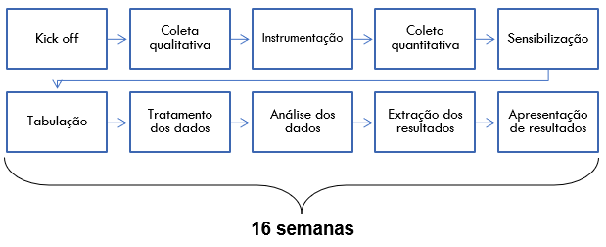
O PROCESSO DE PESQUISA
OBJETIVO
Visa à correta identificação das entregas da Unidade Organizacional para, em seguida, levantar os dados quantitativos necessários para o cálculo do resultado do DFT.

Slide 10
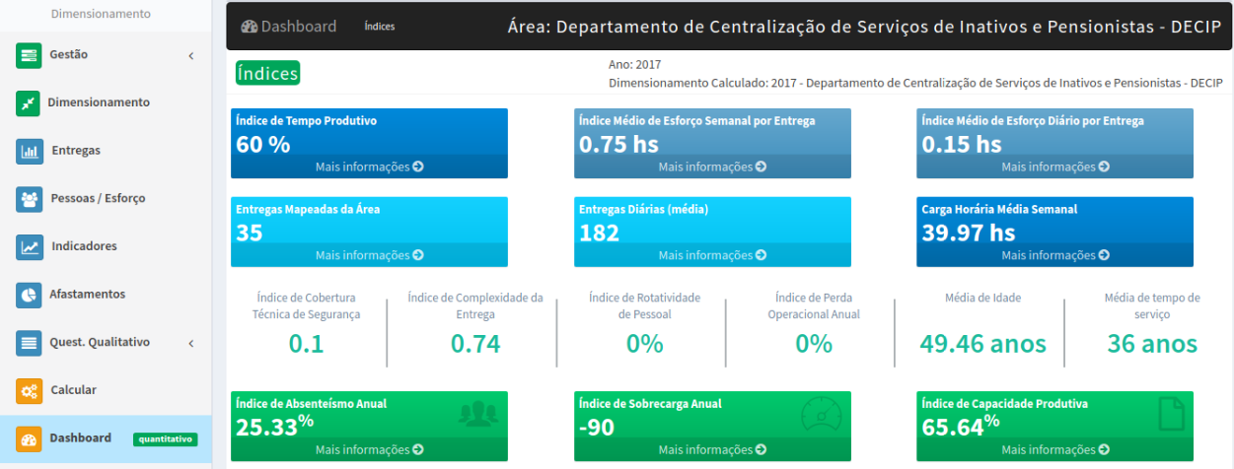

Slide 11
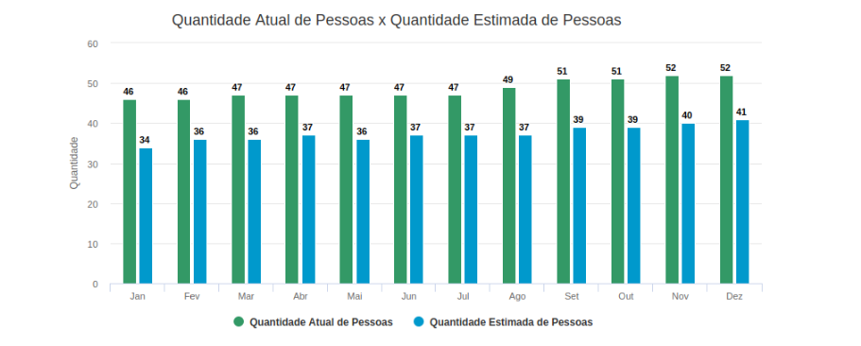

Slide 12
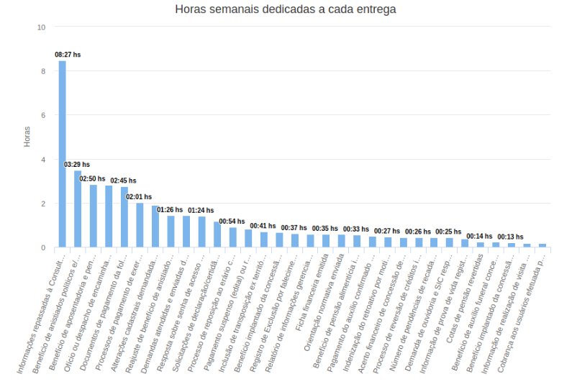

Slide 13
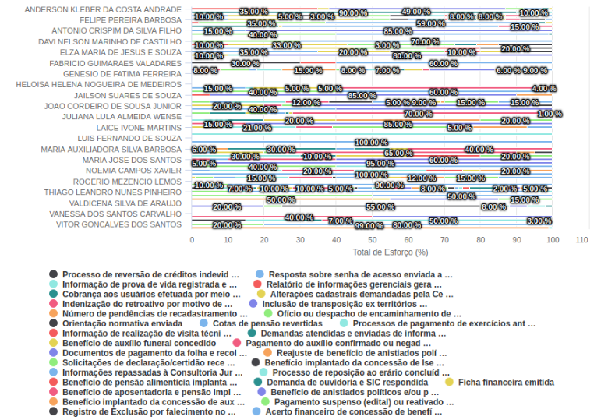

Slide 14
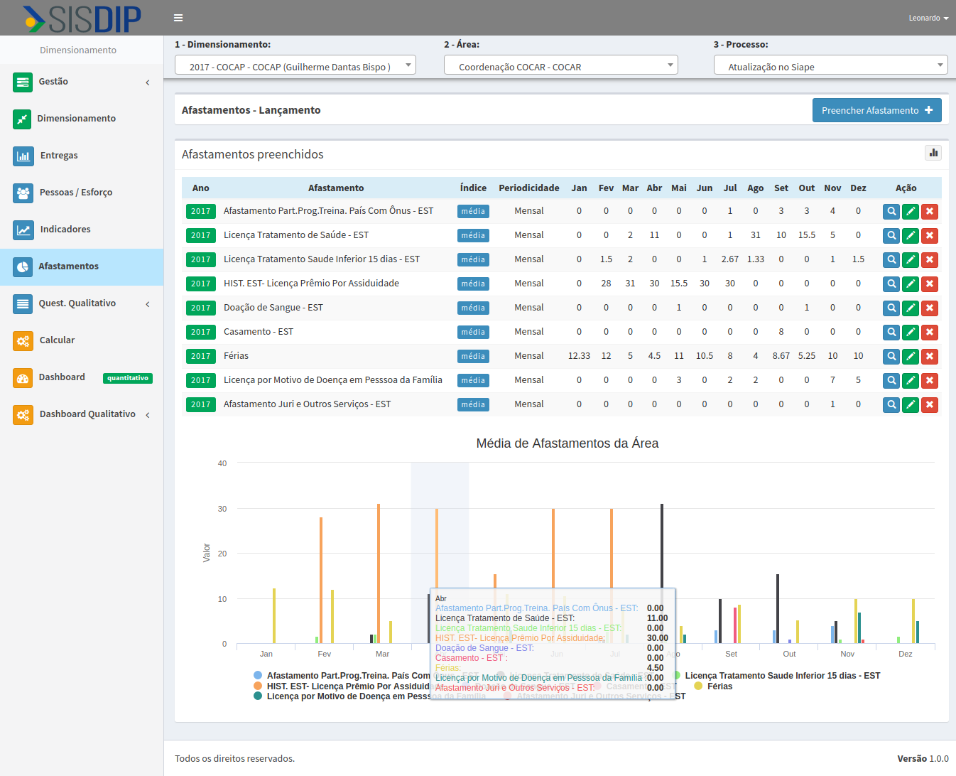

Slide 15
DESAFIOS À INSTITUCIONALIZAÇÃO
Político-Institucionais:
Configuração política das organizações
Descontinuidade administrativa
Exigências de órgãos de controle
Ausência de normativos externos
Organizacionais:
Desalinhamento de valores organizacionais e individuais
Ausência de referências estratégicas e processuais
Níveis elevados de centralização, formalização e complexidade da organização
Ausência de normativos internos
Falta de engajamento de gestores e subordinados
Setoriais (Unidade de Gestão de Pessoas):
Falta de alinhamento entre políticas e processos
Posicionamento da unidade de gestão de pessoas na base das estrutura organizacionais
Níveis elevados de centralização, formalização e complexidade da organização
Baixa participação e influência do setor nas decisões organizacionais
Quantidade e perfil inadequado dos profissionais
Falta de engajamento dos profissionais
Restrição orçamentária
Má reputação

Slide 16
DESAFIOS À INSTITUCIONALIZAÇÃO
Político-Institucionais:
Redes interinstitucionais
Parcerias institucionais
Redes de relacionamento
Alianças estratégicas e táticas
Normatização
Organizacionais:
Análise organizacional
Políticas top-down e bottom-up
Sensibilização e capacitação
Estratégia e processos organizacionais
Setoriais (Unidade de Gestão de Pessoas):
Sensibilização
Desenvolvimento de habilidades políticas e técnicas
Princípios, planos e processos de pessoal
Redes de facilitação
Sistemas de gestão de pessoas
Comitês intersetoriais
POLÍTICA ORGANIZACIONALS E GESTÃO DE PESSOAS

Slide 17
DFT E GESTÃO DE PESSOAS
Metas organizacionais
Produtividade organizacional
Metas setoriais
Política de Gestão do Desempenho
Produtividade setorial
Metas individuais
Desempenho no Trabalho
Produtividade individual
Política de DFT
Conhecimentos, habilidades e atitudes
Contexto Psicossocial e Material de Trabalho
Política de Capacitação e Desenvolvimento
Política de Qualidade de Vida

Slide 18
Dúvidas?!
Prof. Pedro Meneses
UnB/ FACE/ ADM e PPGA
pemeneses@yahoo.com.br
61.992188192
Contato

